Slide 1
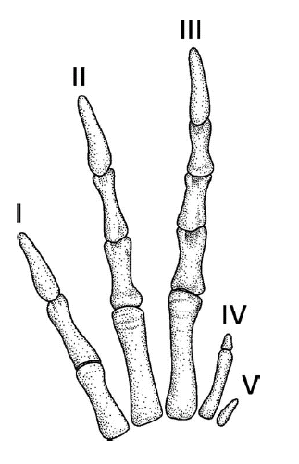
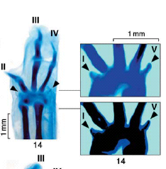
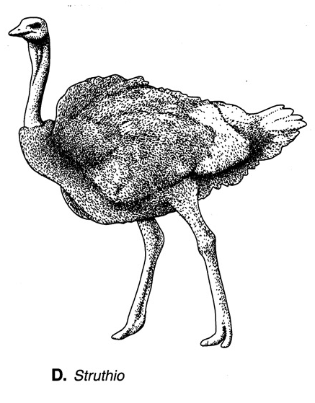
Mano di Teropode primitivo
Riduzione del IV e V dito
mano di struzzo

Slide 2
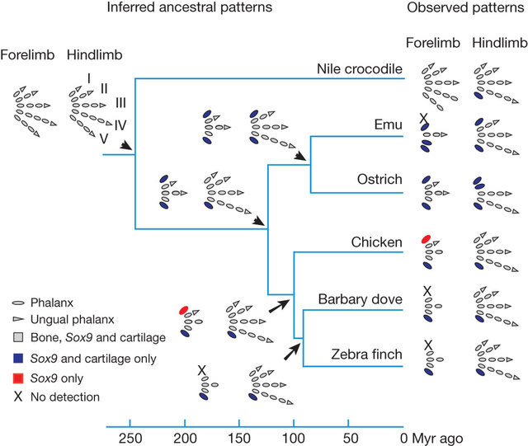

Slide 3
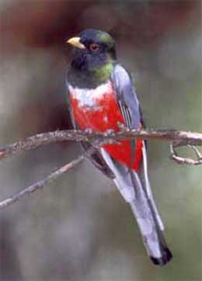
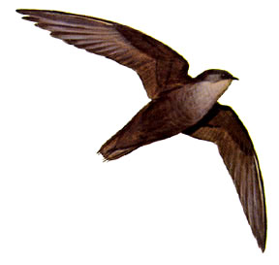
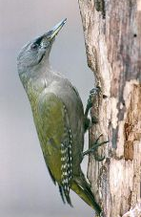
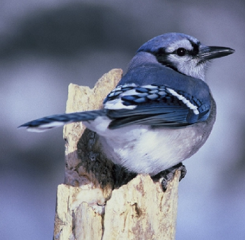
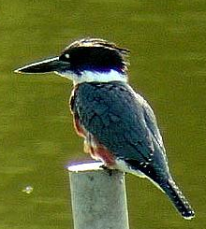
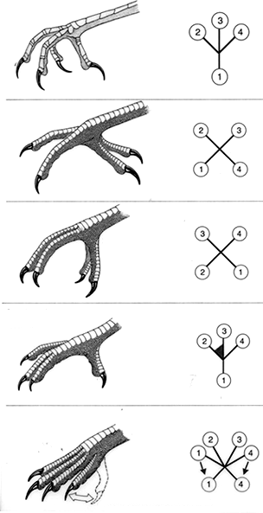
Forma del piede e nomenclatura
Anisodattilo
Zigodattilo
Eterodattilo
Sindattilo
Pamprodattilo
Cyanocitta cristata
Picus canus
Trogon elegans
Melaceryle alcyon
Chaetura pelagica

Slide 4
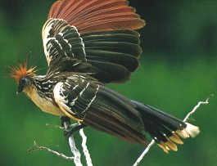
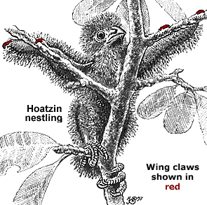
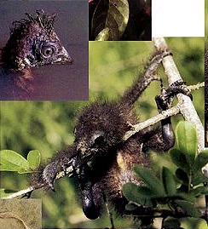
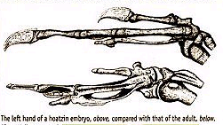
Opisthocomus hoazin
Opisthocomiformes
Hoatzin (South American)
Artigli sulle dita usate dai giovani per arrampicarsi sugli alberi

Slide 5
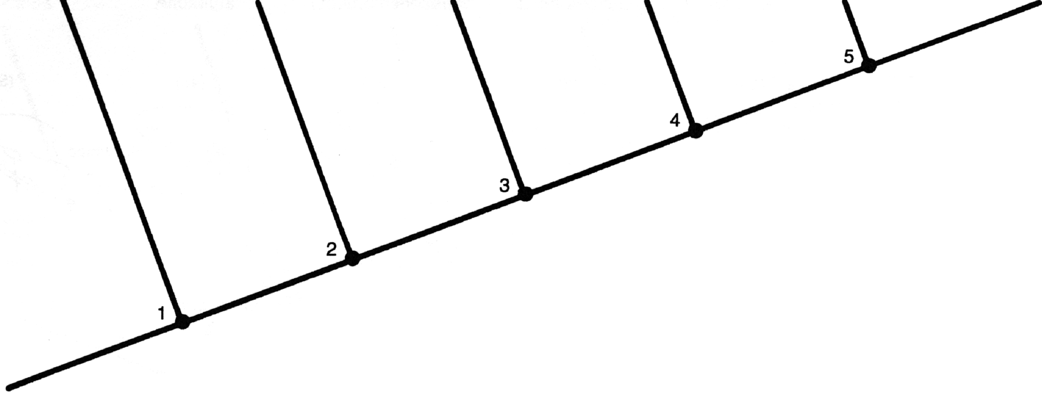
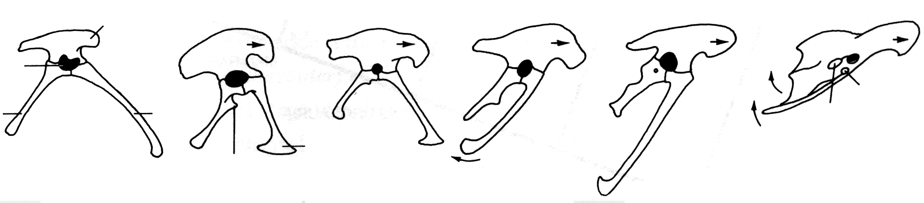
ileo
acetabolo
ischio
pube
Processo otturato
Ceratosaurus Allosaurus Ornithomimosaurus Dromaeosaurus Archaeopteryx uccelli
Cinto pelvico
Notes:
Il cinto pelvico di Archaeopterix mostra un inizio del spostamento del pube posteriormente.
La coda controbilancia il peso anteriore del corpo. Con la riduzione della coda quindi si modifica il cinto pelvico che sposta il peso posteriormente.

Slide 6
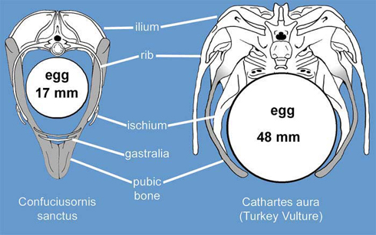

Slide 7
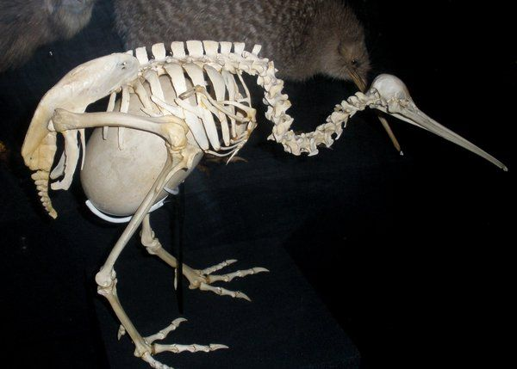

Slide 8
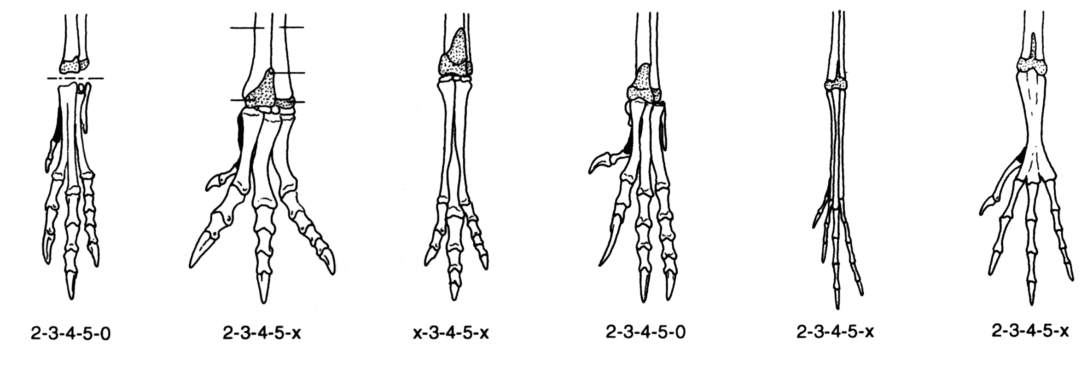
tibia
fibula
Articolazione
mesotarsale
astragalo
calcagno
Ceratosaurus Allosaurus Ornithomimosaurus Dromaeosaurus Archaeopteryx uccelli
L’arto posteriore
Gli uccelli ereditano dai teropodi più primitivi l’articolazione mesotarsale. Un’articolazione che si origina con l’arto parasagittale e la corsa.
Negli uccelli astragalo e calcagno sono intimamente connessi alla tibia.
La fibula è ridotta.
I metatarsali sono totalmente fusi.
Notes:
Gli uccelli ereditano dai teropodi più primitivi l’articolazione mesotarsale. Un’articolazione che si origina con l’arto parasagittale e la corsa.
Negli uccelli astragalo e calcagno sono interamente fusi con la tibia.
La fibula è ridotta.
I metatarsali sono parzialmente fusi.

Slide 9
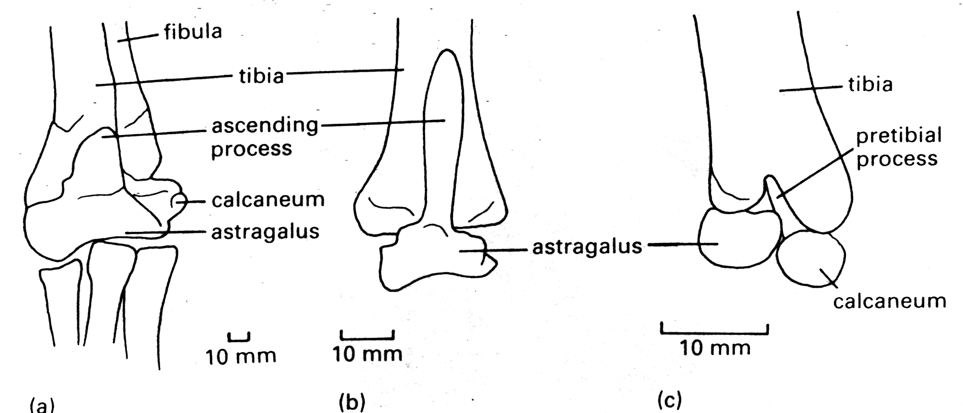
La caviglia
Dromeosauro uccello

Slide 10
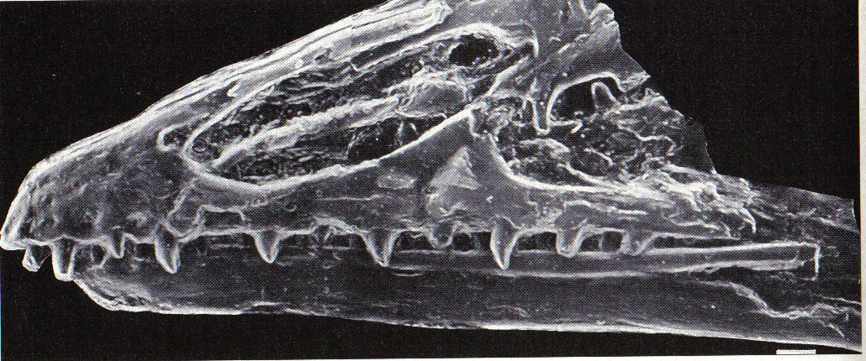
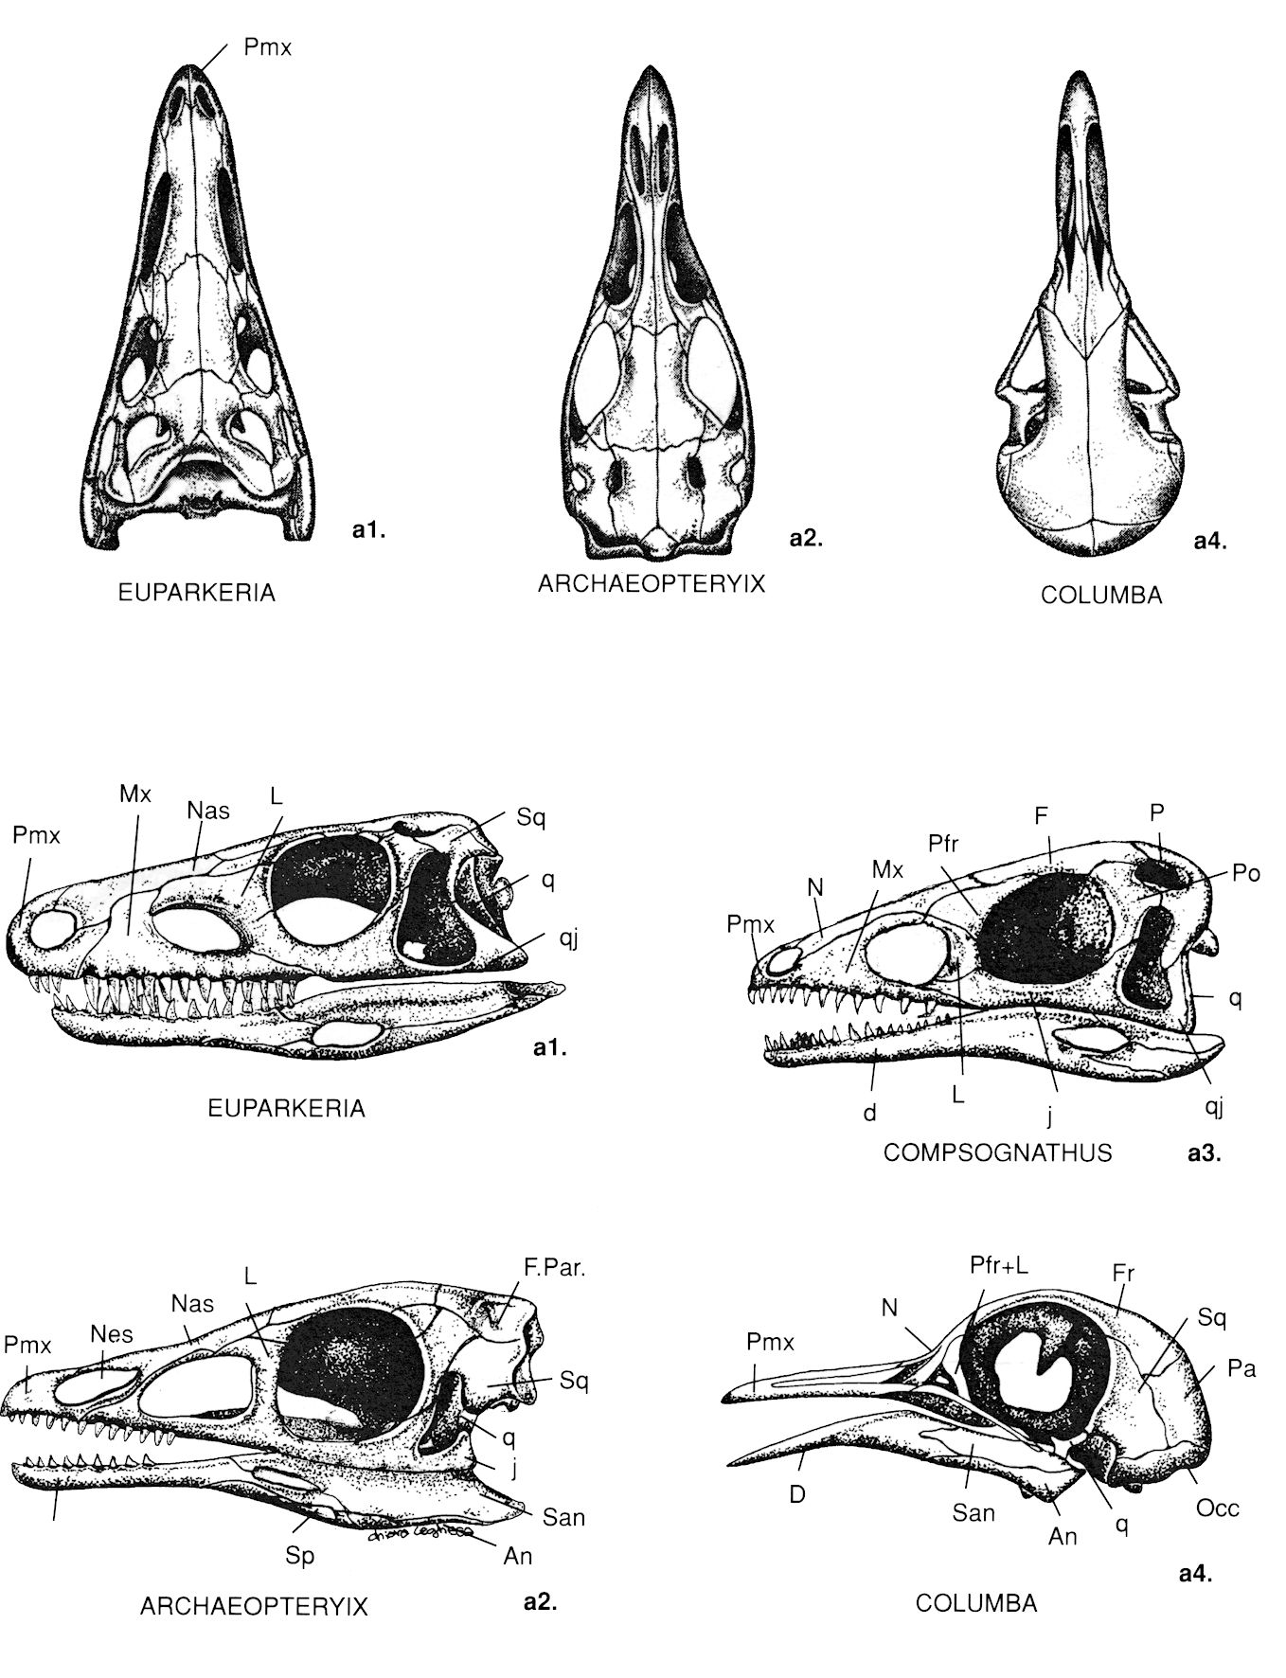
Notes:
Premascellare corto, narici anteriori, finestra anterorbitale, acinesi. Finestra inferiore. Superiore piccola. Scatola cranica piccola.

Slide 11
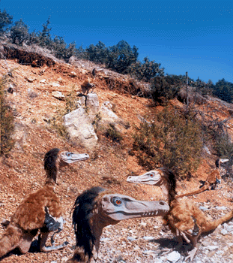
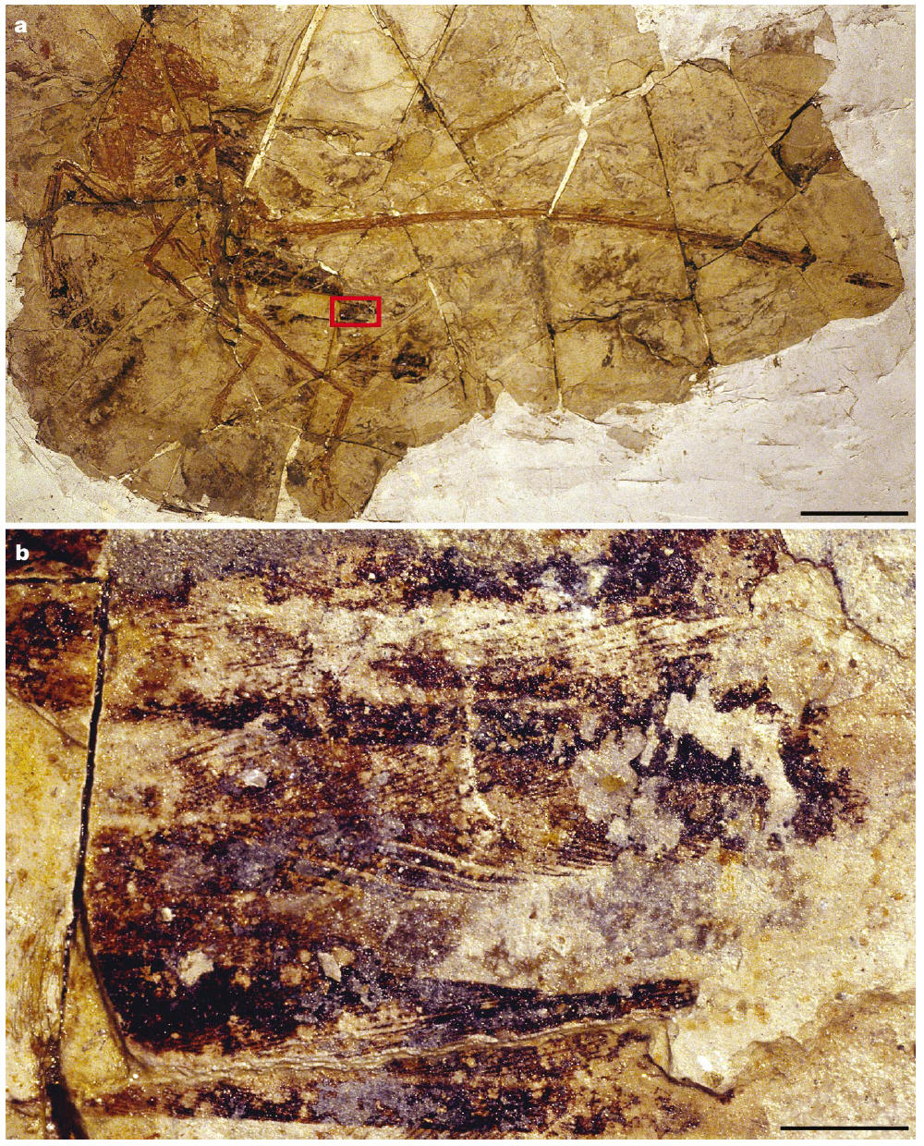
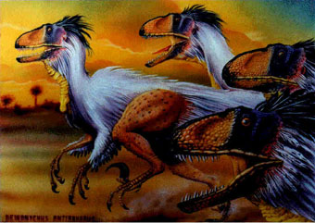
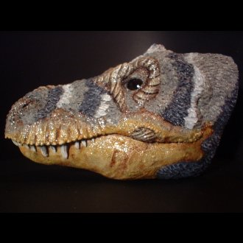
L’origine delle penne
Dinosauri pennuti di fantasia
Gruppo di Velociraptor
Tyrannosaurus
Notes:
Se le penne erano in molti teropodi forse erano presenti in tutti i teropodi anche se non sono state ritrovate.

Slide 12
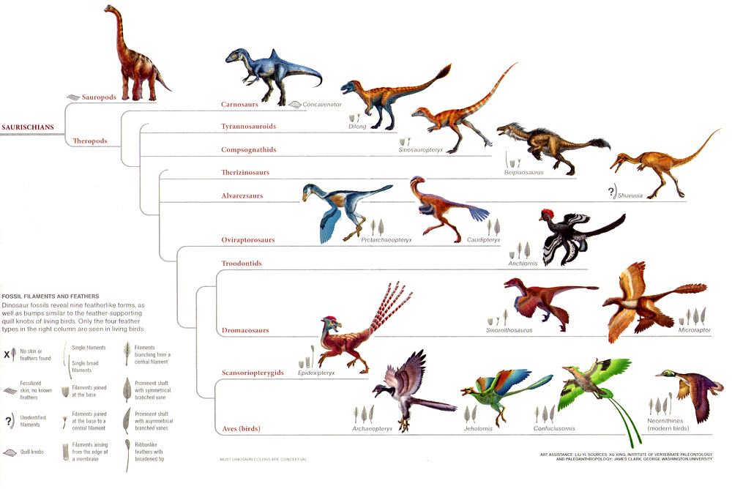

Slide 13
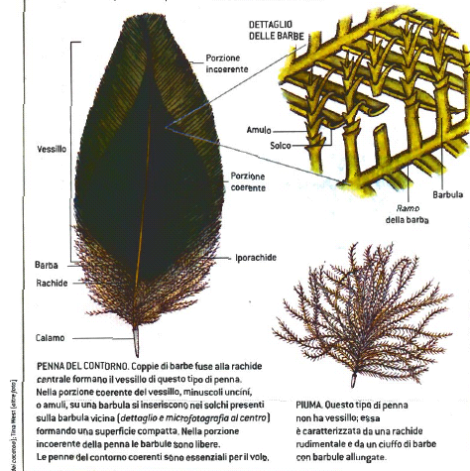

Slide 14
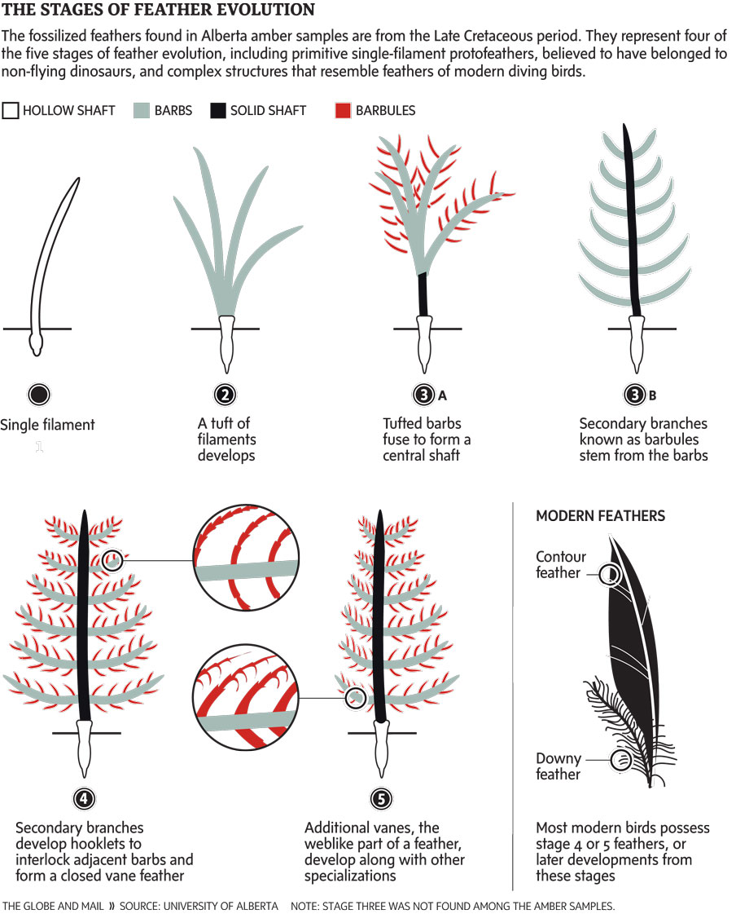

Slide 15
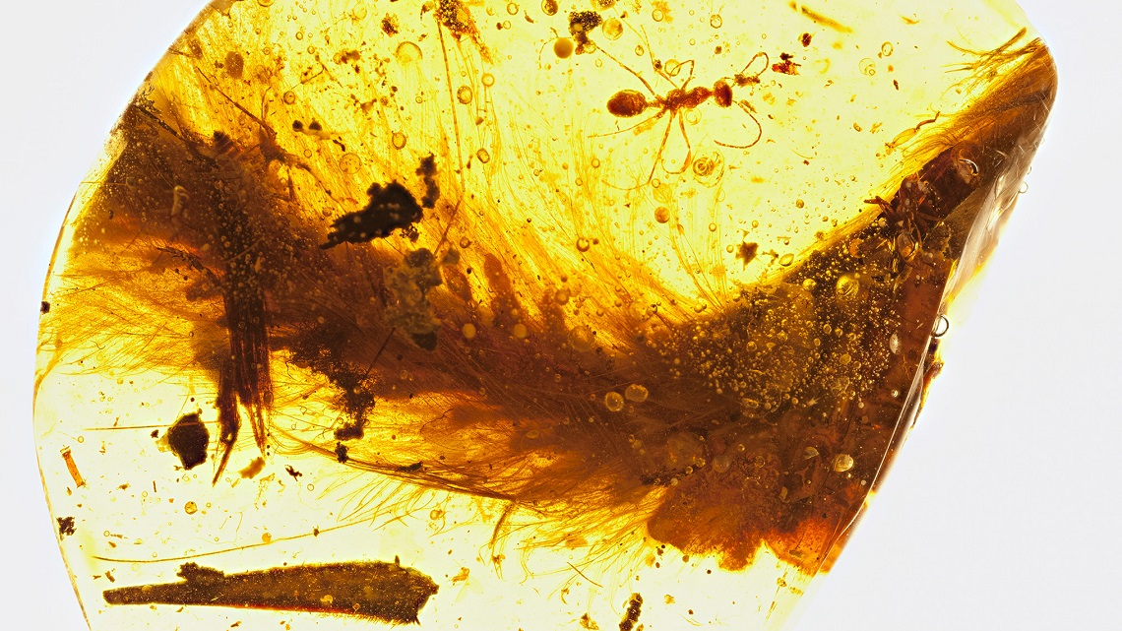

Slide 16
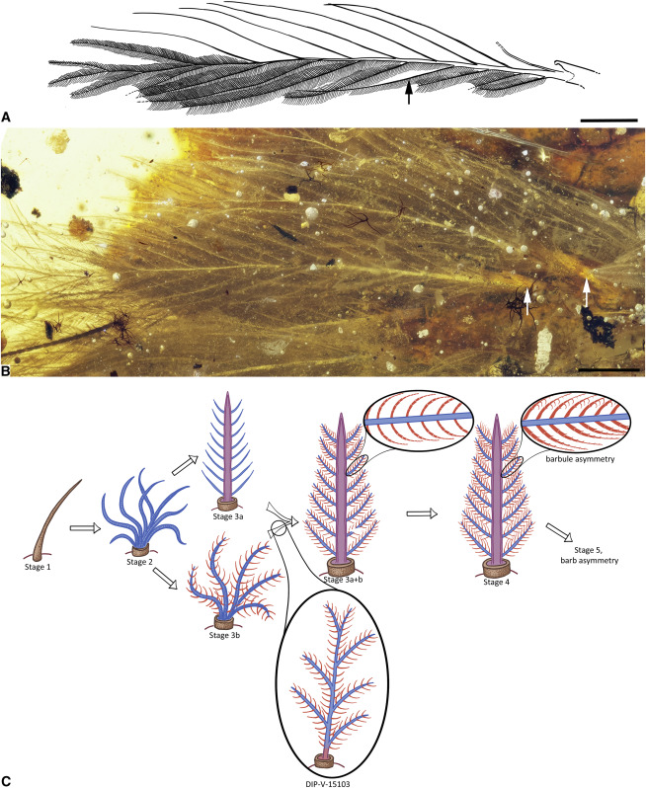

Slide 20
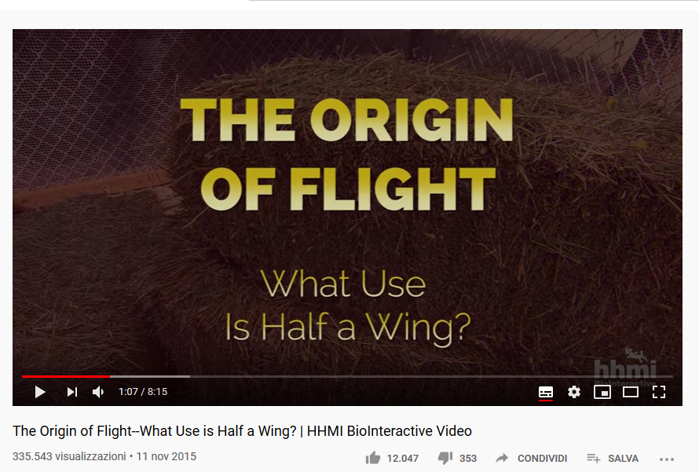
https://www.youtube.com/watch?v=JMuzlEQz3uo

Slide 21
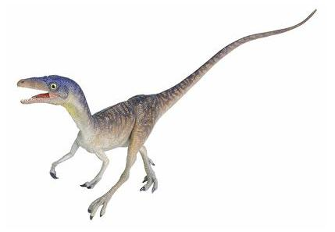
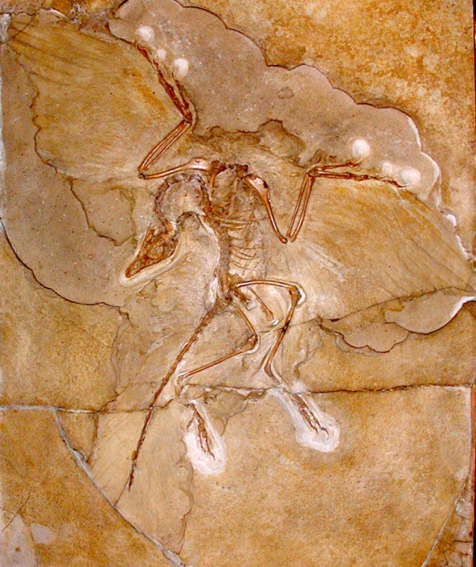
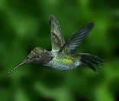

Slide 22
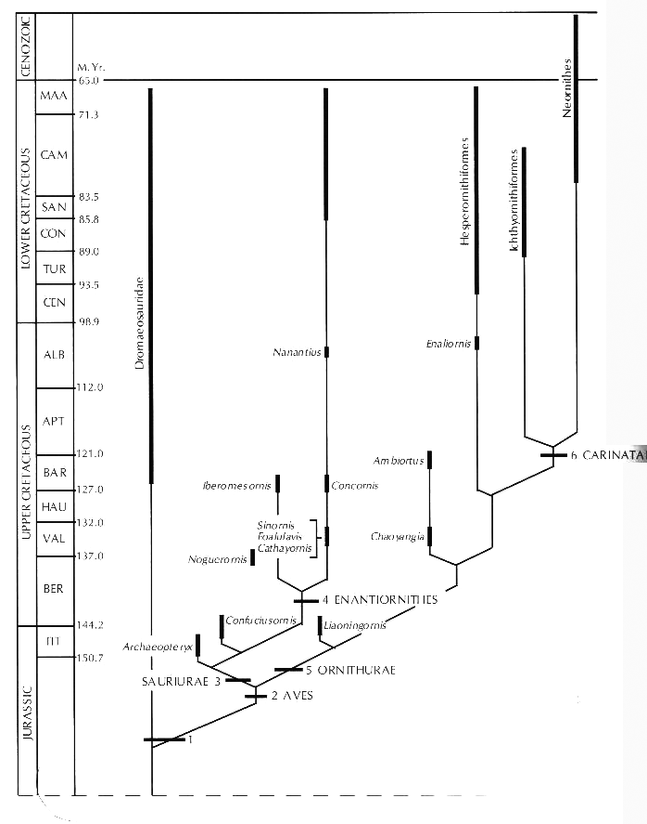
K-T limit
enantiorniti e orniturini
Notes:
Due linee di uccelli: enantiorniti e orniturini. Gli enantiorniti fanno la fine dei dinosauri, si estinguono insieme agli altri dinosauri

